Slide 1
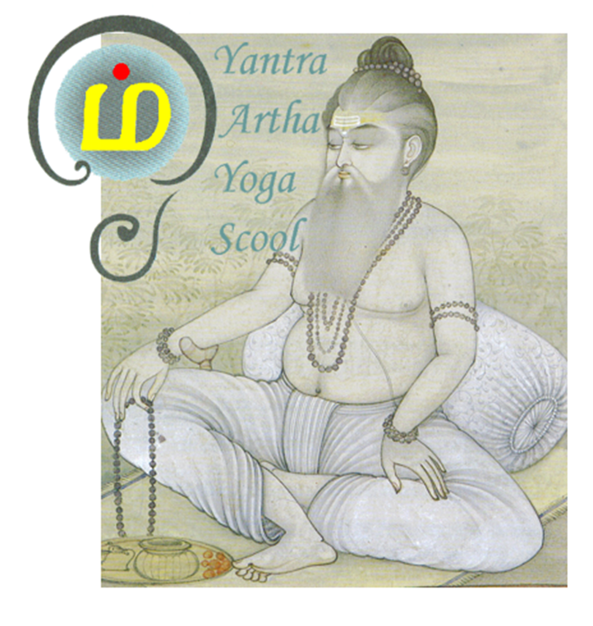
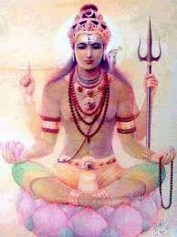
Y.A.Y.S.

Slide 2
Lo Yāntra Ārtha Yoga (YAY)
è una forma di yoga che non si realizza in una āsana (posizione) statica, ma è l’espressione articolata del raggiungimento di una particolare posizione, durante l’intero movimento necessario per raggiungerla.
Sotto questo aspetto lo si potrebbe inquadrare in una delle forme di yogā dinamico, dove l’importanza della respirazione acquista una maggiore e più profonda applicazione.
Lo YAY è uno yoga del movimento, quasi simile a una danza ritmata, lenta, cadenzata dal profondo evolversi del respiro. Lo YAY è un mezzo per ristabilire l’equilibrio dell’energia interna dell’essere umano.

Slide 3
Nello YAY particolare importanza rivestono le sequenze di movimenti utilizzate per l’entrata e l’uscita dalle Asana. Essi vengono considerati alla stregua di chiavi per aprire le zone corporee e ristabilire il giusto flusso di energia (prana). Le stesse posizioni – asana – vengono considerate diagrammi, yantra, capaci di aprire lo spirito umano e connetterlo con le forze cosmiche e «divine», reintegrando l’uomo nella sua dignità all’interno dell’intreccio cosmico della manifestazione.

Slide 4
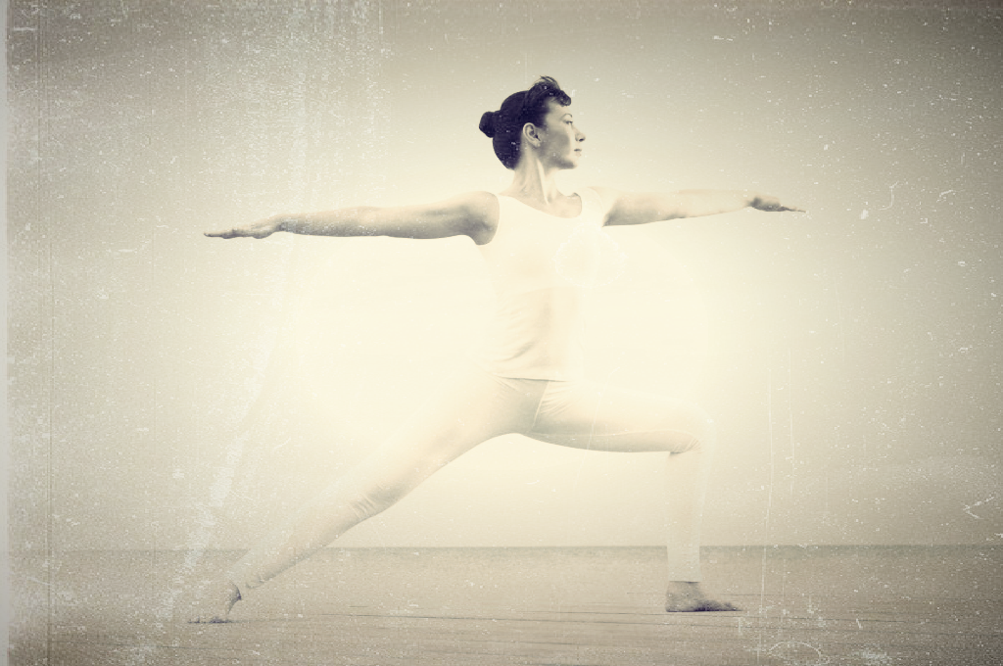
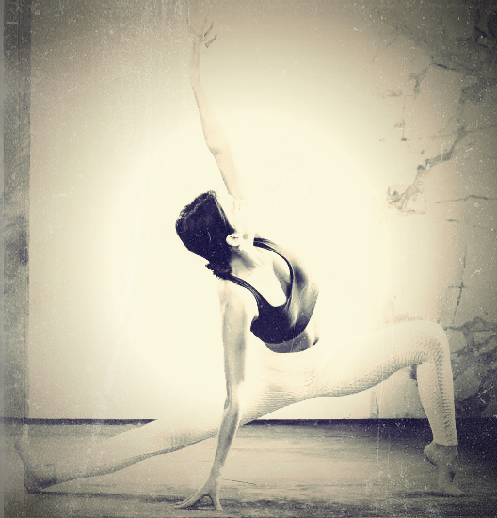
Programma del I° anno
Tema del corso - STHULA SHARIRA
Origine e storia dello yoga. I rami dello yoga.
Il corpo tempio.
Anatomia e fisiologia: il corpo unità organica.
Suryanamaskara : saluto al sole
Patanjali yoga.
Ha-tha: il vuoto e il pieno
La costituzione dell’uomo: i sei sistemi e l’organizzazione umana.
I Quattro criteri di lavoro.
Pranayama: la dinamica della respirazione.
Prana e Apana: gli antagonisti
I Veda e i Kosha: involucri di vita
Le quattro necessità dell’uomo e gli shastra.
Come sviluppare le proprie capacità
L’uomo quadrato. L’uomo stellato.
Gli shat kriya: le sei azioni purificanti.
Il cervello e il sistema nervoso. Struttura cerebrale e neuroanatomia. La tripartizione cerebrale.
Pratya Kaya Marga: consapevolezza corporea. Tecniche di rilassamento
Asthi snayu veerochana: i 45 movimenti kriya per i legamenti e le articolazioni.
Funzioni di alcune parti del cervello: I cinque pllessi.

Slide 5
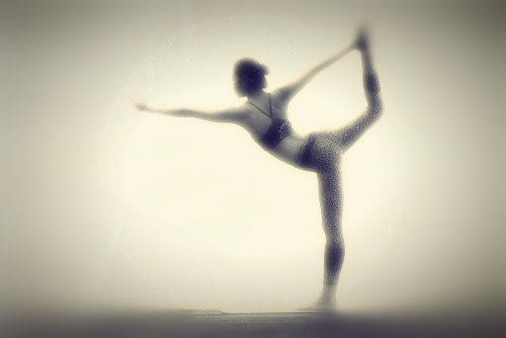
Programma del II° anno
Tema del corso - LINGA SHARIRA
Il Linga sharira: struttura e schema.
Lo scopo della vita umana.
I tre aspetti e i tre piani di manifestazione.
Karma – la via dell’agire.
Antarakarana -automatismo del condizionamento.
Kriya e prana.
I Chakra: Muladhara; Swadhistana; Manipura; Anahata; Vishuddha; Ajna; Sahasrahara.Il circuito chakra/nadi e i tre mondi dell’uomo.
La triplice scienza: la necessità e le tre leggi di base.
Il respiro e la vita..
I cinque vayu.
Le aree respiratorie e la libertà.
Costituzione dei Kosha: involucri di vita.
I tre umori e lo yoga: yoga dosha.
I cinque stati mentali.
Le tre leggi e i sette raggi.
Il nutrimento e i cosmi.
Yantra chakra.

Slide 6
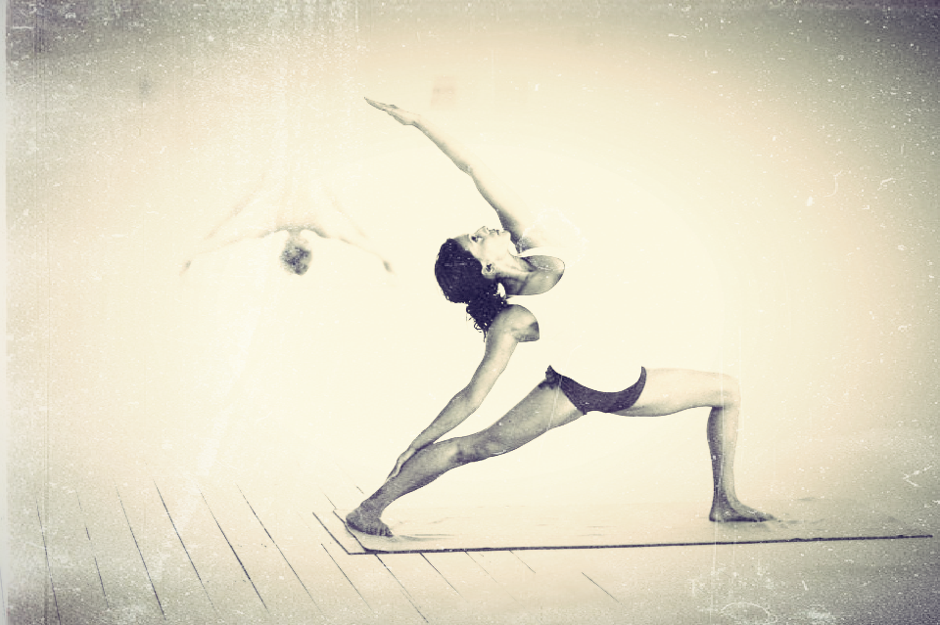
Programma del III° anno
Tema del corso - KARANA SHARIRA
I principi dello Yantra yoga..
Mantra.
La tradizione dei tattva.
Swara: lo yoga del respiro.
I dieci vayu.
I cinque principi vitali.
Formazione del BHUPUR.
Esercizi tantrici per svegliare il flusso energetico.
Il Gayatri mantra tantrico.
Mudra.
Bija mantra.
Pancha tattva.
Nyasa tantra: lo yoga del tocco.
Mantra Purusha: l’Uomo matriko.
La fisiologia simbolica del tantra.
prathyahara: il distacco.
dharana: concentrazione.
Dhyana: meditazione.

Slide 7
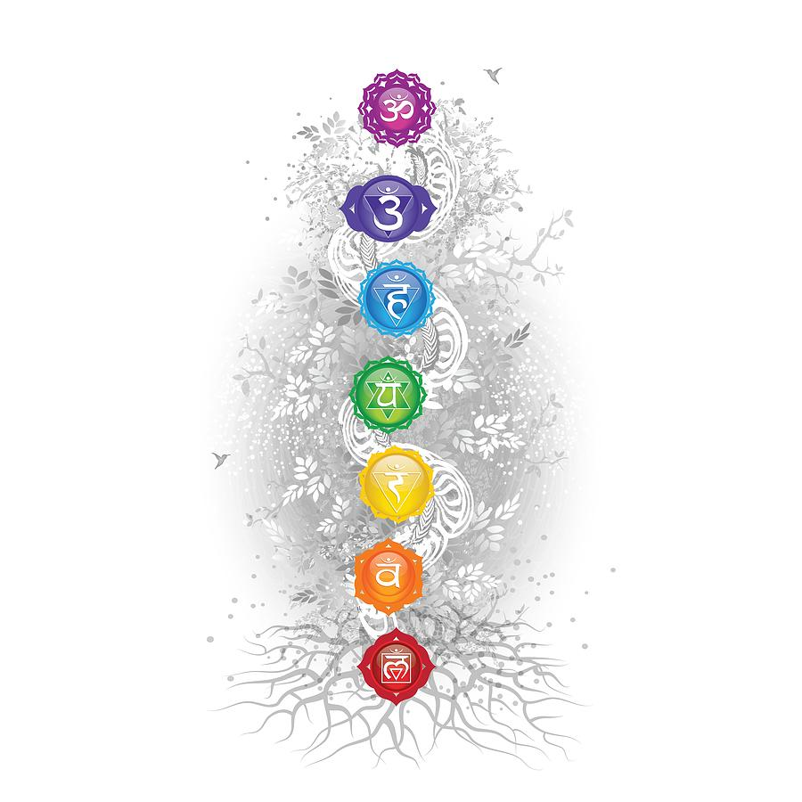
Programma del IV° anno
Tema del corso - CHAKRA VIDYA
Chakra rupa.
Mantra e bija mantra.
Il prana: il corpo fisico e il corpo pranico.
I chakra secondari.
Le 14 nadi o vaha.
I tre fuochi interiori.
Il merudanda: la colonna vertebrale.
La catena gangliare.
Chakra, ghiandole, plessi.
Tecniche chakratiche.
Pratiche per muladhara.
Pratiche per svadhistana.
Pratiche per manipura.
Pratiche per anahata.
Pratiche per vishudda.
Pratiche per ajna.

Slide 8
Lo Yantra Artha Yoga tra le tecniche annovera:
Āsana:le posizioni
Namāskara: la scienza dei saluti
Nṛtya yoga: le danze sacre
Sarmoong: i passi di consapevolezza
Nṛtyadevajaya: le danze dei deva
Virakriya: le azioni del guerriero
Yoga Prān: le danze del respiro
Tāttva Krāma: i movimenti tattva
Joytimārga: i sentieri di luce
Jnanayantrā Mudrā: i gesti yantra
Chakra Vidyā : conoscenza empirica dei chakra
Prājnaprān: i flussi di coscienza
Tattva Prān: veicolazione pranica
Prātya Kāya Margā: movimenti di consapevolezza corporea

